Slide 1
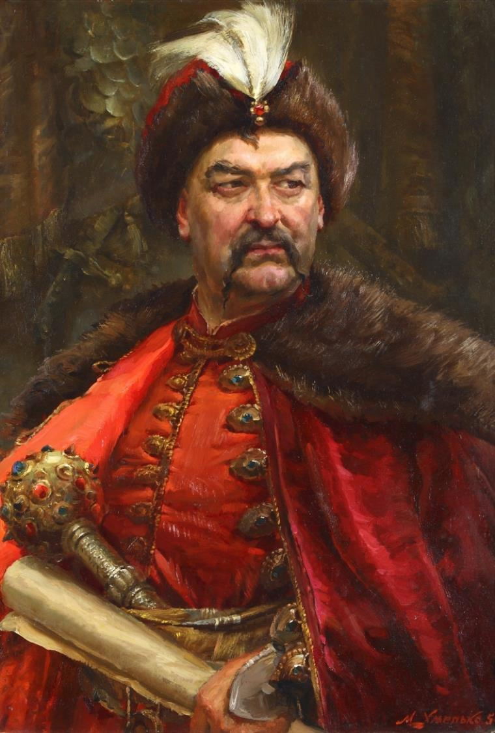
Рождение и жизнь Богдана Хмельницкого
Богдан Хмельницкий – один из самых известных гетманов Войска Запорожского. Предводитель казацкого восстания на Украине, в результате которого Запорожская Сечь, Левобережье Днепра, а также Киев окончательно отложились от Речи Посполитой и вошли в состав Русского государства.
Богдан родился в 1595 или 1596 году на хуторе Субботово, которое было подарено отцу Богдана старостой города Чигирина. В юношестве Богдан Хмельницкий получил неплохое образование в киевской братской школе и в Иезуитской коллегии. Овладев в совершенстве польским языком и латынью, риторикой, письмом и т.д. Богдан не принял католичество, а остался верен отцовской вере – православию. Хмельницкий побывал во многих европейских странах, участвовал в польско-турецкой войне, был два года в турецком рабстве, а по возвращению в Субботово был зачислен в реестровое казачество, получив узаконенные польскими королями казачьи права. Во время войны польского короля Владислава IV с Россией Богдан Хмельницкий участвовал в осаде Смоленска (естественно, на стороне поляков) и даже получил золотую саблю за храбрость и за спасение короля от московского плена во время одной из стычек под Москвой. Впоследствии Богдан Хмельницкий неоднократно бывал при дворе короля Владислава, и возможно даже участвовал с двумя тысячами польских наемников во взятии Дюнкерка в составе французского войска.

Slide 2
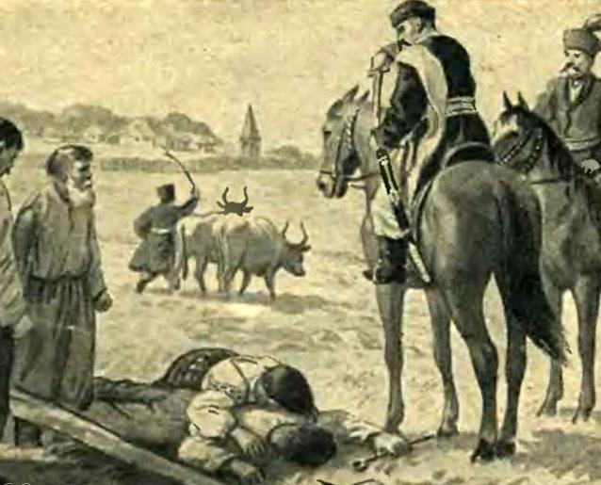
Предпосылки и причины восстания
Причин восстания Богдана Хмельницкого на самом деле много. Это и бедственное положение населения бывших русских земель, и национальный гнет, и религиозные гонения. Но самой главной причиной следует считать непримиримые противоречия в мировоззрении. Жители русских земель для поляков с присоединением вовсе не стали своими, а оставались чужими. При этом костяк восстания – запорожские казаки – несмотря на то, что они служили по реестру польской короне, участвуя в войнах против Крымского ханства, Османской империи и России, так же оставались изгоями в глазах польских панов. Нельзя исключать и личных мотивов Богдана Хмельницкого, имевшего противоречия с католиком-подстаростой.
Воспользовавшись отсутствием Хмельницкого на хуторе Субботово, чигиринский подстароста шляхтич Чаплинский выпросил себе право владения Субботовым, осуществил наезд на хутор, разграбил его, увёз женщину Хмельницкого и обвенчался с ней по католическому обряду, избил младшего сына Хмельницкого, отчего он скончался. Хмельницкий безуспешно пытался отстоять справедливость в польском суде и при королевском дворе. Тогда Хмельницкий собрал сходку казаков и стал с ними советоваться, как бы воспользоваться привилегией, данной королем, восстановить силу казачества, возвратить свободу православной вере и оградить русский народ от своеволия польских панов. Один сотник, бывший на этой сходке, сделал донос на Хмельницкого и тот был арестован, но потом был отпущен. Хмельницкий бежал степью Запорожскую Сечь и стал собирать сторонников. Используя королевскую грамоту, свидетельствующую о том, что польский король задумывал напасть на Крымское ханство, Богдан Хмельницкий заручился негласной поддержкой крымского хана в походе на Польшу. При этом в крымских хрониках сообщается об обещании Богдана Хмельницкого принять Ислам.

Slide 3
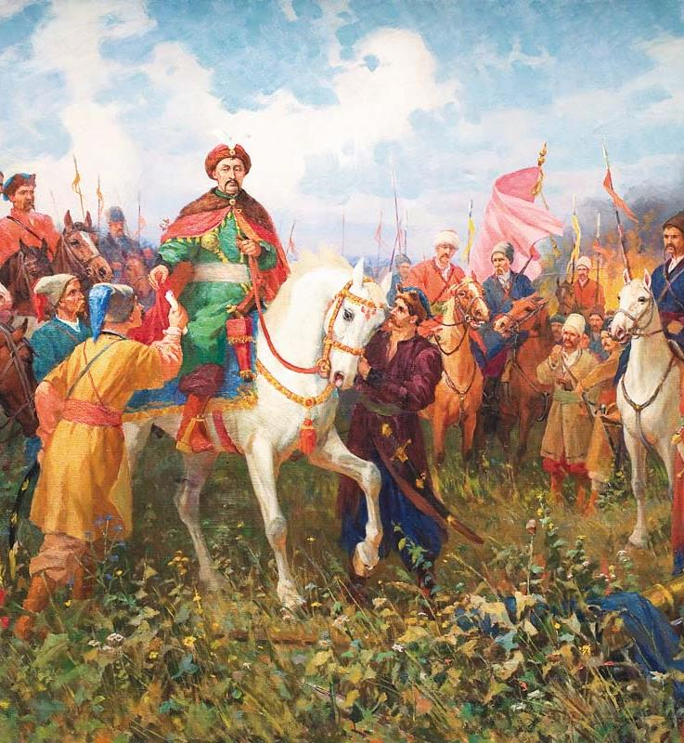
Начало восстания
Первоначально восстание Хмельницкого и запорожцев отнюдь не ставило своей целью политическое отделение от Польши. Они хотели лишь добиться права жить в согласии с собственной совестью, при этом подчиняясь законам Польского королевства. Требования казаков были кратки: во-первых, зачислить в казаки всех желающих и предоставить казакам, как военному сословию, привилегии шляхты; во-вторых, запретить на Украине пропаганду католической унии, убрать всех униатских священников и вернуть захваченные католиками церкви православным, позволив каждому свободно исповедовать его веру; в-третьих, изгнать с Украины евреев, которые прочно обосновались на Украине при поддержке польской короны. Эта политическая программа отражала чаяния всего угнетенного православного населения Украины. «Хватит нам терпеть этих поляков, давайте соберем раду и будем защищать церковь православную и Землю Русскую!» - такой призыв Хмельницкого был желанен и вполне понятен. Он стал доминантой всех последующих действий казаков и привел к переходу левобережной Украины в подданство России.
Русский народ на Украине вовсю готовился к восстанию. Казаки, переодетые то нищими, то богомольцами, ходили по городам и селам и уговаривали жителей то отворить казакам Хмельницкого ворота города, то насыпать песку в польские пушки, то бежать в степь в ряды воинов запорожских. Поляки принимали строгие меры: запрещали ходить толпами по улицам, собираться в домах, забирали у жителей оружие или отвинчивали у их ружей замки, жестоко мучили и казнили тех, кого подозревали в сочувствии казакам Хмельницкого. Это еще больше отвратило русское население от польской власти.

Slide 4
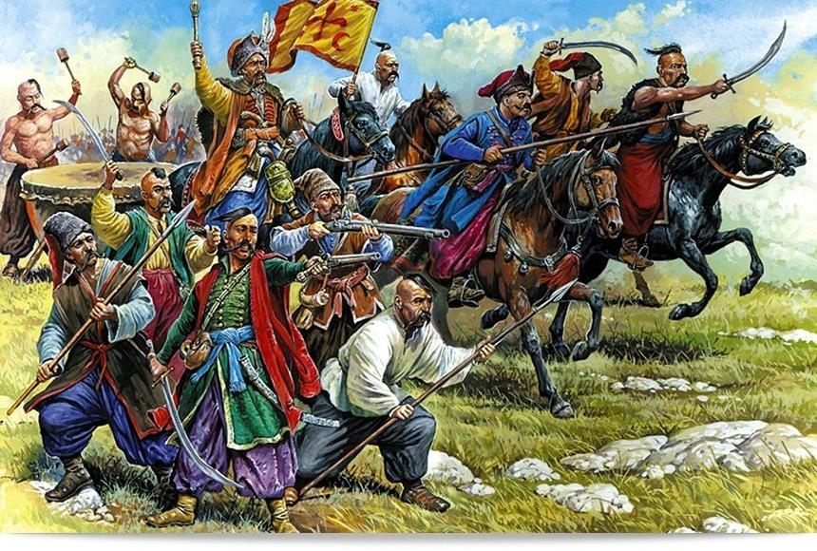
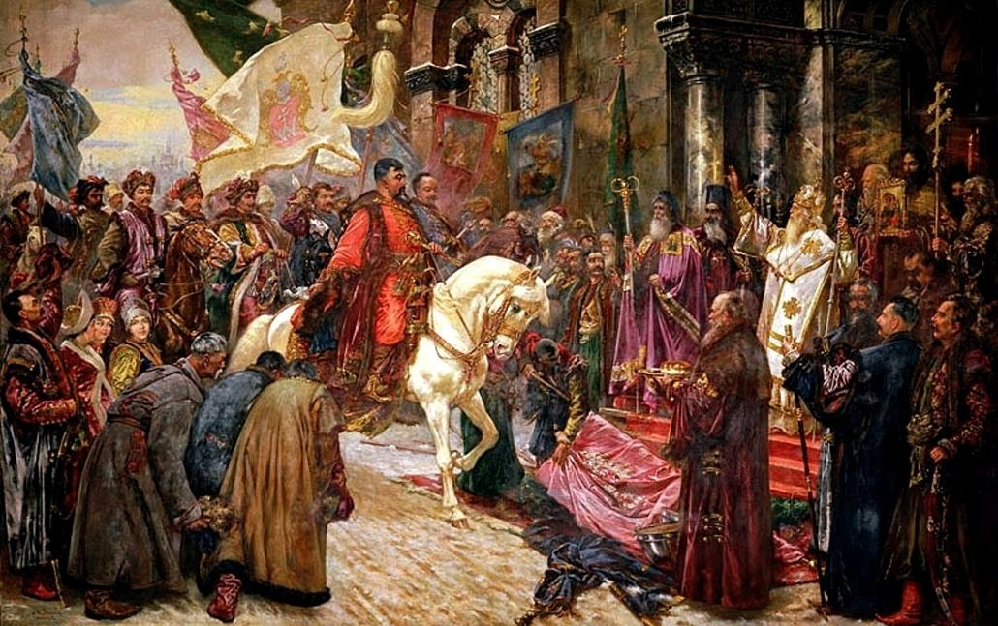
Ход восстания
Посланное против Хмельницкого войско реестровых казаков перешло на сторону восставших, перебив своих польских командиров. Объединенное казачье войско и три тысячи крымских татар разбили польское войско при Желтых водах в апреле 1648.
В мае 1648 года Богдан Хмельницкий одержал победу на большим польским войском в битве под Корсуне на реке Роси. Польские командиры были напуганы преувеличенными страшными известиями о силе войска восставших и гибели отряда, посланного в степь, и решили отступить без боя. Однако подосланный восставшими русский холоп взялся провести польское войско скрытыми путями и завел их в засаду. Поляки были атакованы и разбиты. В итоге весенней кампании практически все коронное войско (20 тысяч человек), существовавшее в мирное время, было уничтожено восставшими. Корсунская победа была чрезвычайно важным, еще небывалым в своем роде событием; русскому народу как бы разом открылись глаза: он увидал и понял, что его поработители не так могучи и непобедимы; панская гордыня пала под дружными ударами рабов, решившихся наконец сбросить с себя ярмо неволи. Как только разошлась весть о победе над польским войском, во всех пределах русской земли, находившейся под властью Польши, вспыхнуло восстание. Хлопы собирались в шайки, называемые тогда загонами, нападали на панские усадьбы, разоряли их, убивали владельцев, истребляли католических священников и сторонников церковной унии, доставалось всякому, кто только был подозреваем в расположении к полякам.
В битве под Пилявцами войско Хмельницкого очень легко разгромило 35 тысячную польскую армию, которую удалось застать врасплох. Так же легко Хмельницкий взял Львов. После этого в 1649 году Хмельницкий начал переговоры с новым королем Речи Посполитой Яном Казимиром и отвел войска в Киев.
Затем последовали две безуспешные попытки договориться с польским королем о казацкой автономии, в которых Хмельницкий проявил свои «дипломатические» качества, а именно, метался из стороны в сторону, то признавая власть польского короля, то писал верноподданнические письма крымскому хану и турецкому султану. А русскому царю Алексею Михайловичу Хмельницкий писал еще в 1648 году, призывая его воспользоваться безвластием и напасть на Польшу. Тогда Алексей Романов не пожелал развязать войну с Речью Посполитой.

Slide 5
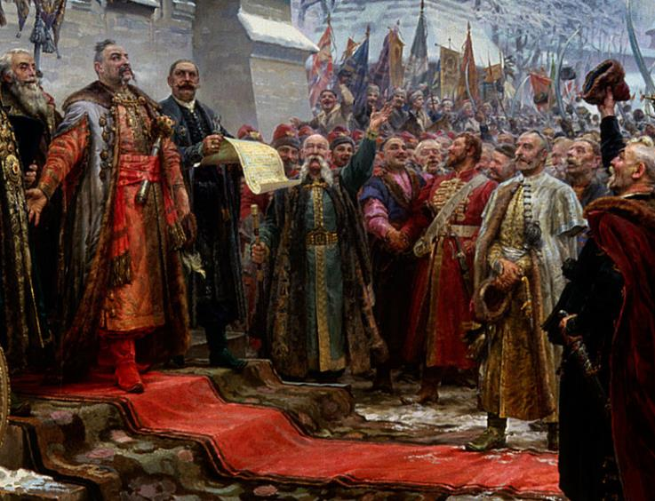
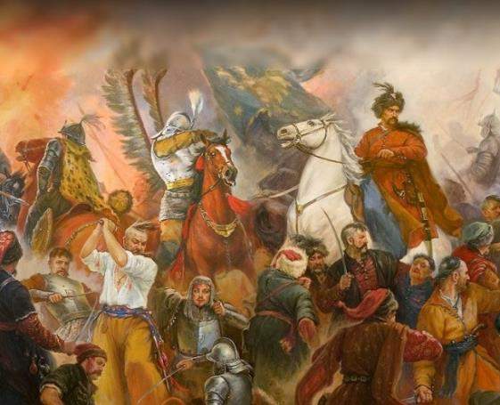
Второй этап войны
В середине лета 1651 года возобновились военные действия. Польские военные лидеры призывали ко всеобщей мобилизации и войне с казаками, пока «вся земля не покраснеет от казацкой крови». Не унимались и крестьяне, продолжавшие нападения на панские усадьбы. Положение Хмельницкого было довольно затруднительное. Его популярность значительно упала. Народ был недоволен союзом гетмана с татарами и заигрываниями с польским королем, так как не доверял последним и много терпел от своеволия. Между тем Хмельницкий не считал возможным обойтись без помощи татар. Он в очередной раз уговорил турецкого султана, который приказал крымским татарам помогать Хмельницкому как вассалу Османской империи.
Положение Хмельницкого было довольно затруднительное. Его популярность значительно упала. Народ был недоволен союзом гетмана с татарами, так как не доверял последним и много терпел от своеволия. Между тем Хмельницкий не считал возможным обойтись без помощи татар. Он отправил полковника Ждановича в Константинополь и склонил на свою сторону султана, который приказал крымскому хану всеми силами помогать Хмельницкому как вассалу турецкой империи. Татары повиновались, но эта помощь, как не добровольная, не могла быть прочной.
20 июня 1651 года казацкие отряды и польское войско сошлись у городка Берестечка. Силы двух армий были примерно равны и сражение было упорным. Однако дни боев совпали с мусульманским праздником Курбан-Байрам, поэтому большие потери у татар были восприняты татарами как кара Божья. В начале третьего дня боев под крымским ханом убило пушечным ядром коня, и орда после этого обратилась в бегство. Хмельницкий бросился за ханом, чтобы убедить его воротиться. Хан не только не вернулся, но и задержал у себя Хмельницкого. Оставшись без татарской поддержки и единого командования, казацкое войско было разбито.

Slide 6
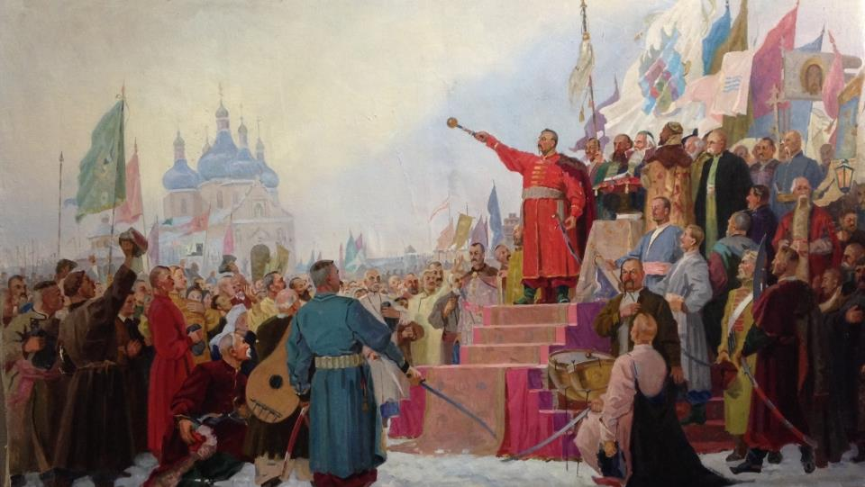
Вступление под руку государя Российского
Народ относился к Хмельницкому с крайним недоверием и всю вину за берестечское поражение сваливал на него. После поражения под Берестечком польская армия устроила карательный поход на восток Украины. В результате массовых казней и истребления мирных жителей численность населения Украины стала меньше, чем в конце XVI века. Брацлавщина, Волынь и Галиция потеряла около 40-50 % населения. Большинство православного населения бежало в Молдавию и Московское государство. Кроме того, разорванные восставшими отношения с татарами при попустительстве Польши привели к масштабным набегам татарской конницы на украинские земли. При таких обстоятельствах Хмельницкий снова обратился в Москву и стал настойчиво просить царя о принятии его в подданство.
В октябре 1653 года в Москве был созван Земский собор, на котором вопрос о принятии Богдана Хмельницкого с войском запорожским в московское подданство был решён утвердительно. Аргументы в пользу такого решения были такими: Ян-Казимир, при избрании на королевство, присягал остерегать и защищать всех христиан, которых исповедание отлично от римско-католического, не притеснять никого за веру и другим не дозволять, а если своей присяги не сдержит, то в таком случае подданные его освобождаются от верности ему и послушания. Король Ян-Казимир присяги своей не сдержал: восстал на православную христианскую веру, разорил многие церкви, обратил в униатские. Стало быть, гетман Хмельницкий и все войско запорожское, после нарушения королевской присяги - вольные люди: от своей присяги свободны. А потому, чтобы не допустить их отдаться в подданство турецкому султану или крымскому хану, следует принять гетмана Богдана Хмельницкого, со всем войском запорожским, со всеми городами и землями, под высокую государеву руку.
В январе 1654 года на Украине в Переяславле была собрана рада, на которой после речи Хмельницкого, указывавшего на необходимость для Украины выбрать кого-нибудь из четырёх государей: султана турецкого, хана крымского, короля польского или царя московского и отдаться в его подданство, народ единодушно закричал: «Волим под царя московского, православного». Так украинским народом было принято историческое решение о воссоединении с Россией. Естественно, после такого решения, России ничего не оставалось, как вступить в войну с Речью Посполитой.

Slide 7
Личность Богдана Хмельницкого
По утверждению известного историка Г.В.Вернадского, Хмельницкий был человеком среднего роста и крепкого телосложения. Характер у Хмельницкого был несколько неуравновешенным — периоды времени, когда Хмельницкий был активным, твердым и властным, внезапно сменялись периодами, когда Хмельницкий становился сонным и усталым. С возрастом приступы депрессии становились продолжительнее, росла его подозрительность, даже в отношении к друзьям и соратникам.
Гетман читал мало, любил народную поэзию и народную музыку, сам играл на бандуре, любил веселое застолье, был радушным хозяином. Ел простую пищу, пил горилку и мед. Хмельницкий считался знатоком оружия и лошадей. В торжественные моменты надевал на себя церемониальное облачение, в остальное время одевался просто. Его образ жизни не особо отличался от образа жизни рядовых казаков, покои Хмельницкого были обставлены простой мебелью. В головах гетманской кровати висел лук и сабля.
Гетман был хорошим оратором, — в своих речах гетман использовал народные поговорки и яркие примеры из повседневной жизни. Стратегические и тактические дарования Богдана проявлялись в тщательном планировании всей военной кампании. Однако, он мог пренебрегать разработкой незначительных операций.
Все действия Хмельницкого во время восстания были направлены на защиту русского населения Украины и православной веры. Причем этой задачи Хмельницкий собирался достичь любыми путями. Если бы польские правители приняли условия Хмельницкого, он дал бы клятву верности Польше и остался бы верен своему обещанию. Но приняв решение воевать против Речи Посполитой, он шел до конца, противясь даже мнению Москвы, и не учитывая международной обстановки. Богдан Хмельницкий был очень волевым человеком. Несмотря на важные промахи и ошибки, Хмельницкий принадлежит к самым крупным двигателям русской истории. В многовековой борьбе Руси с Польшей, он дал решительный поворот на сторону Руси и нанес аристократическому строю Польши сильнейший удар. Хмельницкий в половине XVII века наметил то освобождение русского народа от панства, которое окончательно совершилось намного позже. Не его вина, что близорукая, невежественная политика московских бояр и царя испортила плоды его десятилетней деятельности и на многие поколения отсрочила дело, которое совершилось бы с несравненно меньшими усилиями, если бы в Москве понимали смысл стремлений Хмельницкого к освобождению всей Украины.

